Slide 1
חיזוי סיכון בריאותי על בסיס אורח חיים (Lifestyle and Health Risk Prediction)
KNNפרויקט למידת מכונה – אלגוריתם
מגישה: תמר נפחא

Slide 2
מטרת המחקר:
לפתח מודל סיווג שיודע לחזות סיכון בריאותי על בסיס הרגלי חיים ונתוני גוף.
במחקר זה נעבוד על מערך נתונים המכיל 5000 נתונים על נבדקים שונים. נחקור את הנתונים, את הרגלי החיים ונגיע למסקנות לגבי הסיכון הבריאותי של הנבדקים.
שיטת העבודה: שימוש באלגוריתם ה-
KNN- K Nearest Neighbors

Slide 3
בחרתי ב-3 תרשימים עיקריים המציגים את הקשר החזק ביותר לסיכון:
BMI – 1.
מנבא הסיכון החזק ביותר.
2. השפעת חומרים ממכרים (עישון ואלכוהול).
3. שילוב רב משתני: גיל, פעילות גופנית ומדד מסת הגוף.

Slide 4
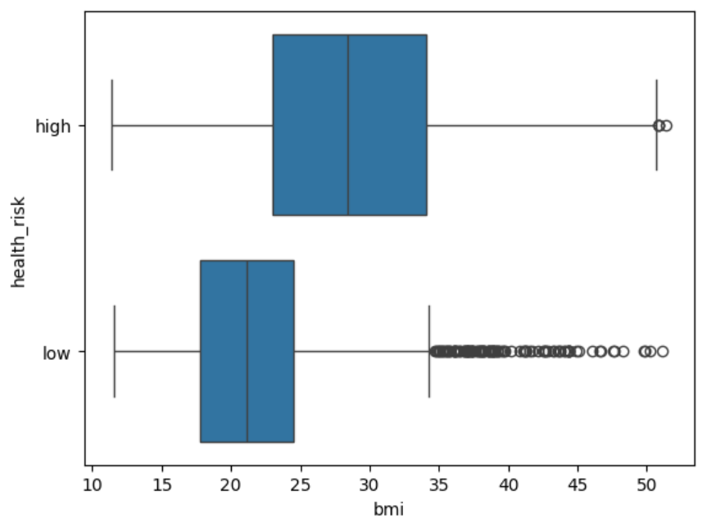
1. הקשר הדומיננטי של מדד מסת הגוף מול הסיכון הבריאותי:
תרשים עיקרי: sns.boxplot(x='bmi',y='health_risk', data=df_healtRisk)
הסבר: תרשים זה מראה בברור שכל קבוצת הסיכון הגבוה מרוכזת בטווח מסת גוף של עודף משקל והשמנה(חציון בסביבות 30), בעוד קבוצת הסיכון הנמוך מרוכזת בטווח מסת גוף בריא (חציון בסביבות 20).
תובנה: מסת הגוף היא התכונה הדומיננטית ביותר לחיזוי.

Slide 5
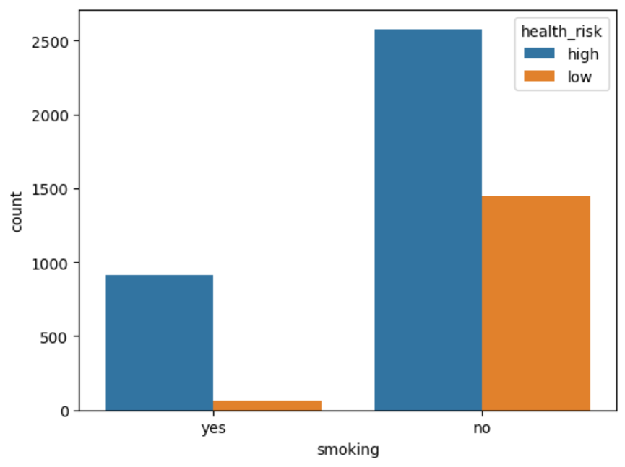
2. השפעת חומרים ממכרים (עישון ואלכוהול):
תרשים עיקרי:
sns.countplot(x='smoking', hue='health_risk', data=df_healtRisk)
הסבר: תרשים הספירה מוכיח שקיים חוסר איזון קיצוני בקרב המעשנים: כמעט כל המעשנים בדאטה סט סווגו כבעלי סיכון גבוה.

Slide 6
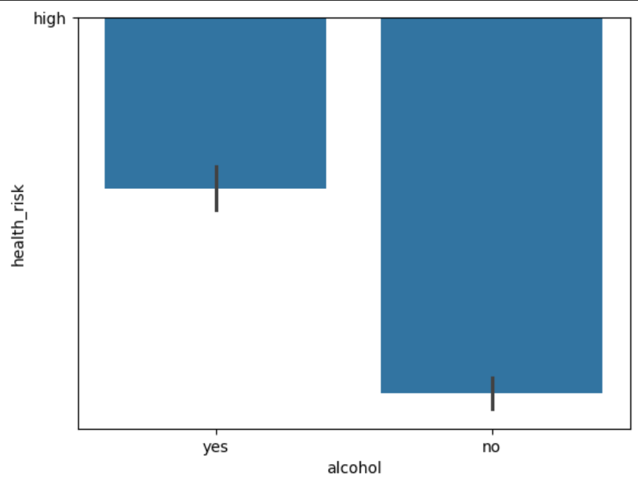
תרשים נוסף:
sns.barplot(x='alcohol', y='health_risk', data=df_healtRisk)
הסבר: התרשים מראה בברור את העובדה שצרכני האלכוהול בסיכון גבוהה, לעומת אלו שאינם- שהסיכון שלהם לחלות בסיכויים נמוכים בהרבה.
תובנה: עישון ואלכוהול הם משתנים קטגוריים חזקים שיש להם קשר ישיר לסיכון.

Slide 7
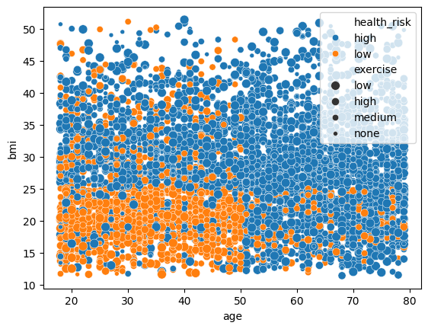
3. שילוב רב משתני: גיל, פעילות גופנית ומדד מסת הגוף
תרשים עיקרי:
sns.scatterplot(x='age',y='bmi', size='exercise',hue='health_risk', data=df_healtRisk)
הסבר: בתרשים ניתן לראות שככל שהגיל ומסת הגוף נמוכים יותר, והאדם מתאמן יותר- הסיכוי שלו לחלות נמוך יותר. ככל שהגיל ומסת הגוף עולים, וככל שהאדם מתאמן פחות סיכוייו לחולי הולכים וגובהים.
תובנה: הגיל מעצים את הסיכון, שתלוי גם במסת הגוף.

Slide 8
שלב הבא-
הכנת הנתונים: סידור תכונות וניקוי רעש
פעולות מרכזיות:
1. מחיקת עמודות מיותרות(משקל וגובה- שכלולים במסת הגוף, וכן נשוי/לא. לא רלוונטי).
2. הוספת התכונה "שימוש כפול בחומרים ממכרים", המשלבת עישון ואלכוהול, מתוך הנחה שהשילוב יעיל יותר בחיזוי.
#צמצום עמודות מיותרות:
df_processed = df_healtRisk.drop(columns=['weight', 'height','married'])
#הוספת עמודה של צריכה כפולה של חומרים ממכרים
df_healtRisk['dual_substance_use']=0
dual_use_condition=(df_healtRisk['smoking']=='yes')&(df_healtRisk['alcohol']=='yes')
df_healtRisk.loc[dual_use_condition,'dual_substance_use’]=1

Slide 9

נרמול וקידוד – הכנה למודל
פעולות מרכזיות:
השתמשנו בנרמול כדי להביא את הנתונים המספריים לטווח מספרים שבין 0 ל-1, כדי שכל המשתנים ישפיעו בצורה שווה על המודל.
scaler=MinMaxScaler()
X_numerical_scaled = pd.DataFrame(
scaler.fit_transform(X[numerical_cols]),
columns=numerical_cols
)
X_numerical_scaled.reset_index(drop=True, inplace=True)
2. קידוד: המרנו את המשתנים הקטגוריים לפורמט מספרי באמצעות 0/1 כנדרש למודל ע"י
X_categorical_encoded = pd.get_dummies(
df_processed[categorical_cols],
drop_first=False
).astype(int)
X_categorical_encoded.reset_index(drop=True, inplace=True)

Slide 10
KNNבניית מודל ה
אימון המודל
תהליך: חילקנו את הנתונים ל-80% אימון ו-20% בדיקה.
K=10בחרנו באופן ראשוני
X_train, X_test, y_train, y_test = train_test_split(
X_final, y, test_size=0.2, random_state=42
)
N=10
knn = KNeighborsClassifier(n_neighbors=N)
knn.fit(X_train,y_train)
בדיקת החיזוי לעומת התוצאות האמיתיות:
y_pred=knn.predict(X_test)

Slide 11
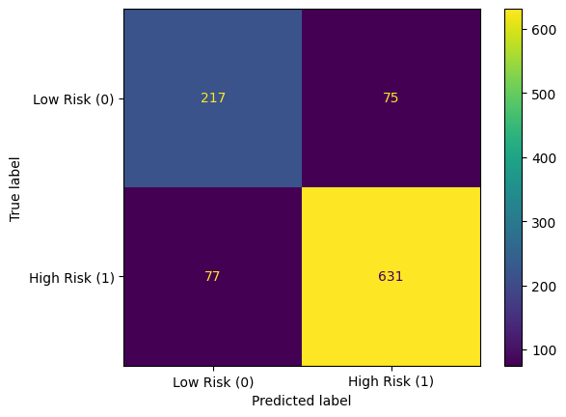
מטריצת הבלבול- הערכת ביצועי המודל
display_labels = ['Low Risk (0)', 'High Risk (1)']
ConfusionMatrixDisplay(
confusion_matrix(y_test, y_pred),
display_labels=display_labels
).plot()
הסבר:
המטריצה מראה כמה פעמים המודל צדק (באלכסון הראשי) וכמה טעה.
הצלחה: הנתון החשוב הוא הדיוק הכללי של המודל

Slide 12
מסקנות וצעדים עתידיים
דיוק סופי: הדיוק של המודל הוא 85%
הצלחת הפרויקט: המודל מצליח לחזות את הסיכון הבריאותי בהסתברות גבוהה .BMI ו- על בסיס הרגלי אורח חיים

